Slide 1


Slide 2

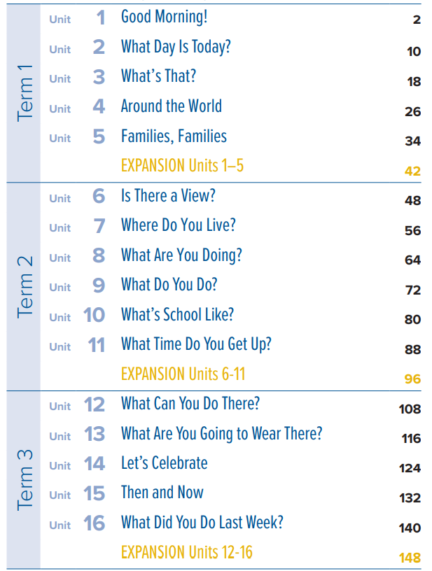
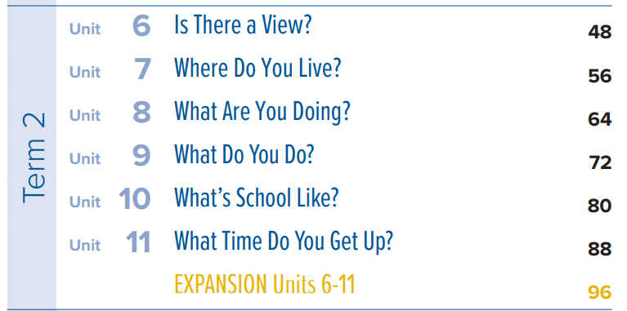

الترم الثاني
الأول متوسط

Slide 3

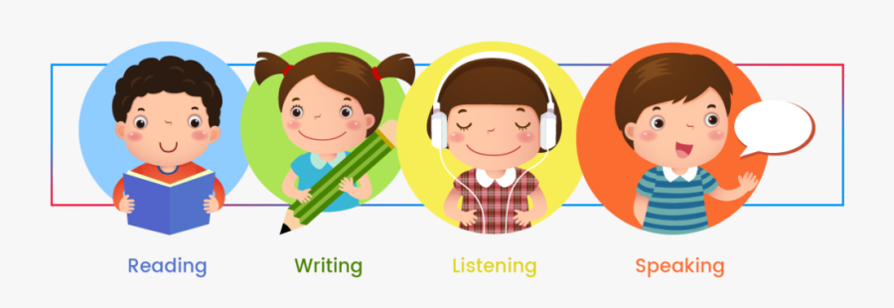

Slide 4
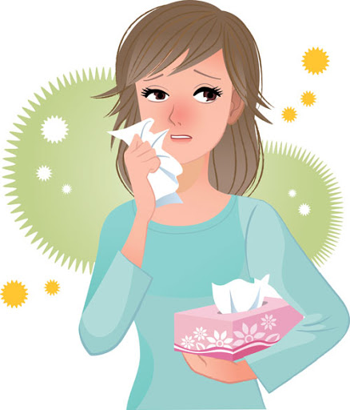
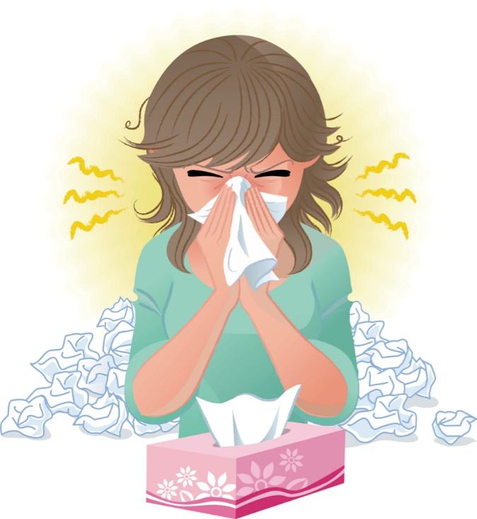
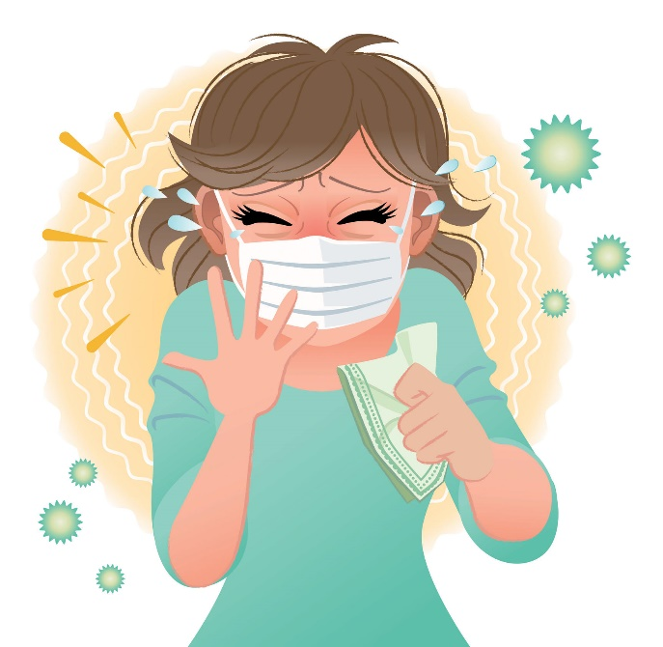
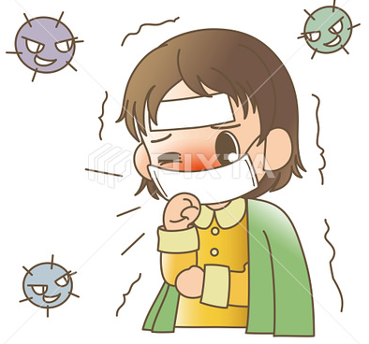
Covid 19
☺Avoid gathering !
☺We must wear a mask before
going out.
☺Social distancing is not a
choice, it is a must!
☺Keep a distance of 2 meters
to avoid accountability
☺wash hands constantly.

Slide 5




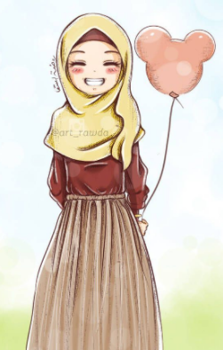
ارجو الالتزام بعدم كتابة أي تعليقات غير لائقة بالأدب العام. علماً بأنه أي محادثة نصية او كتابية مسجلة تحت اسمك ورقم هويتك
وعلية سيتم معاقبة من لم تلتزم بالذوق العام والسلوك الحسن خلال تواجدك في المنصة او الفصول الافتراضية.
وذلك برفع شكوى وبلاغ رسمي ضدك بما تم كتابته او قولة والتواصل مع ولي الأمر والمسؤولين لاتخاذ الاجراء اللازم مع المخالفة.
ونتمنى وضع صوره في ملفك التعريفي لائقة بالمنصة التعليمية

Slide 6
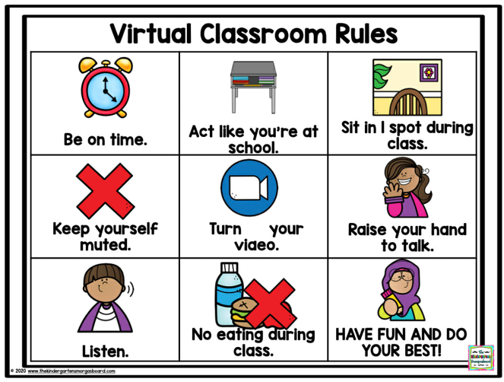
off

Slide 7


Slide 8


Slide 9


Slide 10


Instilling
values
To put a feeling, idea, or principle gradually into someone's mind, so that it has a strong influence on the way that person thinks or behaves.

Slide 11


Slide 12
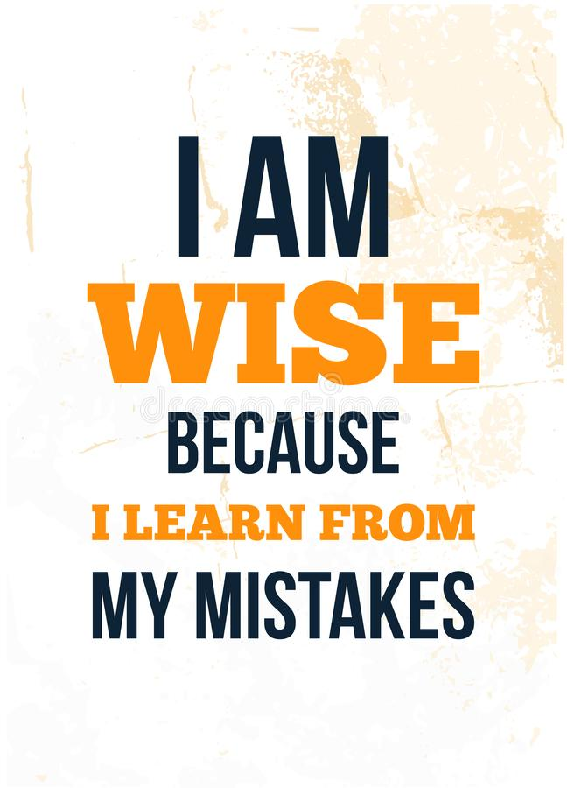

Slide 13

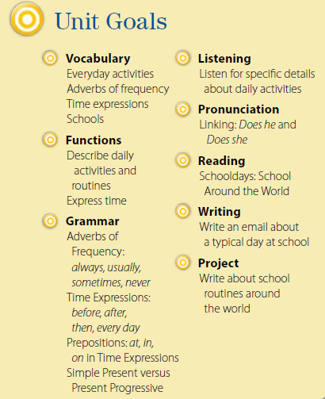

Slide 14


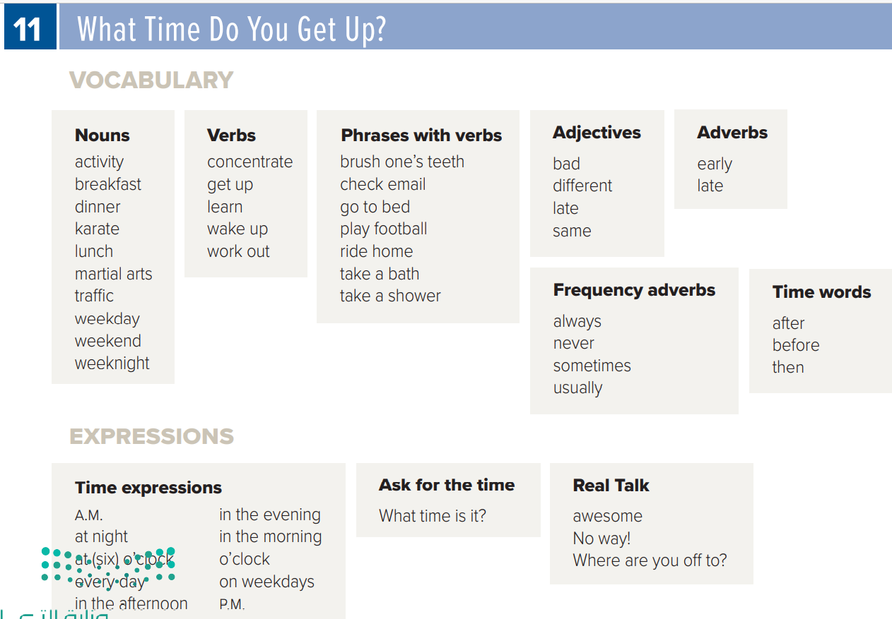

Page 161
الرجاء اختيار 4 أعمدة من الكلمات
وكتابة 4 كلمات من كل 4 أعمدة
في كل وحدة دراسية

Slide 15
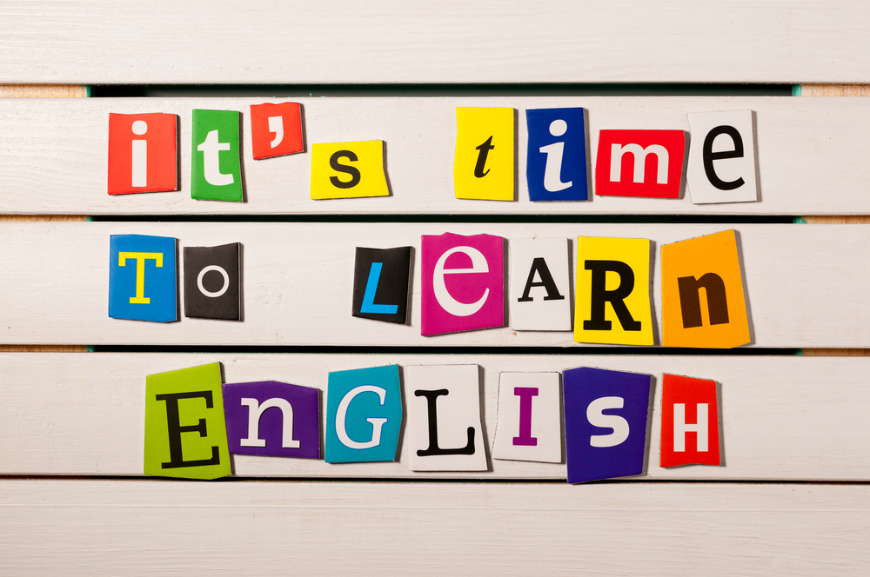

Slide 16


Slide 17







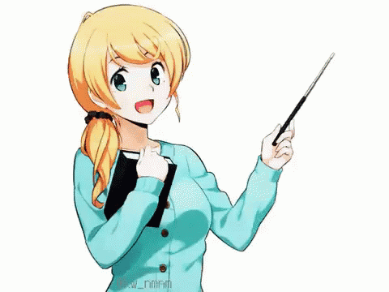

SG2 U3
Page 88 and 89
Today: Wednesday
Date:
10-7-1444 H
February 1st \ 2023
everyone,
How is everything going?

Slide 18



☺
SG2 U3
Page 88 and 89
♥
Describe everyday activities
Tell what time it is
Listen and answerer some questions

Slide 19

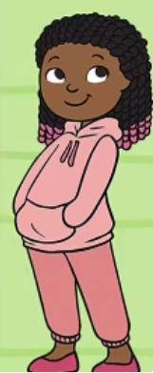
Everyday

Slide 20
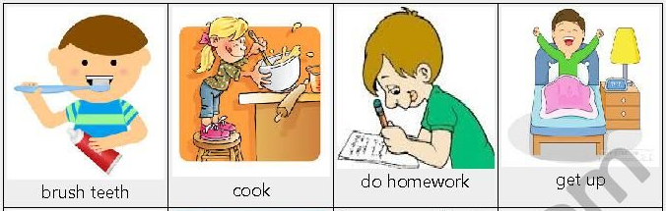
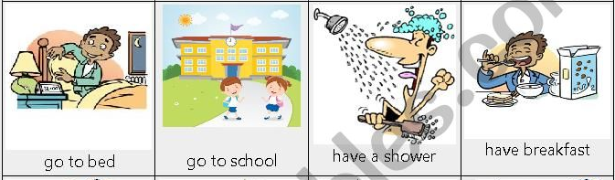

Slide 21
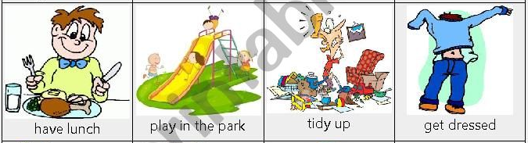
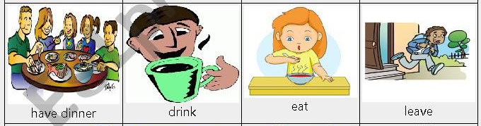
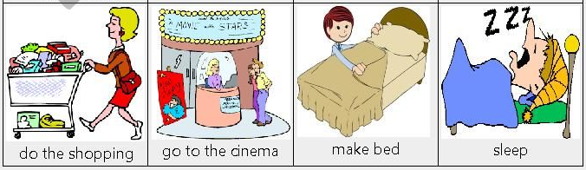

Slide 22

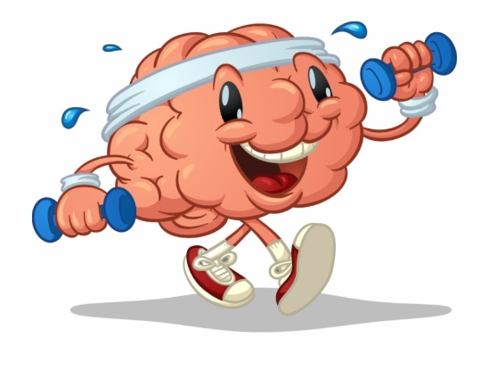
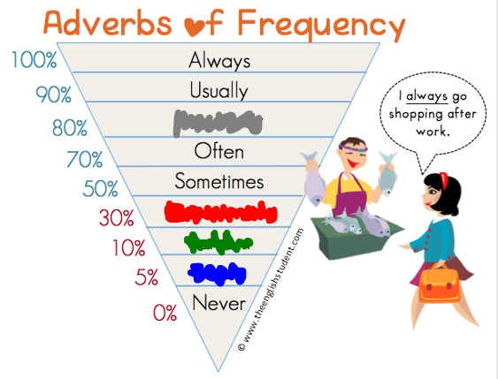
I get up at six o’clock every day.
I eat breakfast at seven.
I go to school at eight.
I go home at four.
I go to bed at ten.
How often…..?
A: I go to school.
B: At eight.
A: I get up.
B: At six.
antonym
opposite
before ≠ after
early ≠ late.

Slide 23

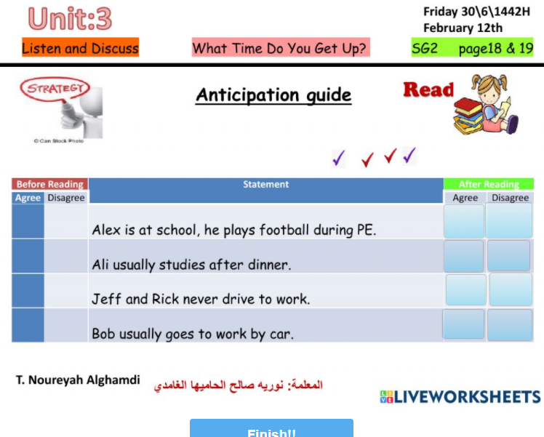
https://www.liveworksheets.com/1-ny1734869rc

Slide 24




Unit:3
Friday 30\6\1442H
February 12th
Listen and Discuss What Time Do You Get Up? SG2 page18 & 19
Anticipation guide
Listen
Read
توقعات التلاميذ عن كل فكره
قبل السماع او القراءة
تكون مناقشة مع المعلم ويضع √
امام كل فكره
الرابط لورقة العمل يرسل على شات الحصة.
وكل طالب يدخل ويبدأ .. يقرر ما بعد السماع و والقراءة ومناقشة الدرس
أي فكره صحيحة (agree) و أي فكره (disagree) وفقا لمعلومات الدرس.
Before Reading |  | Statement | After Reading
Agree | Disagree |  | Agree | Disagree
 |  | Alex is at school, he plays football during PE.
 |  | Ali usually studies after dinner.
 |  | Jeff and Rick drive to work.
 |  | Bob usually goes to work by car.
على شريحة البوربوينت
كل طالب يدخل على الرابط
و يبدا يحتار الإجابة وفقا للدرس
T. Noureyah Alghamdi
المعلمة: نوريه صالح الحاميها الغامدي

Slide 25
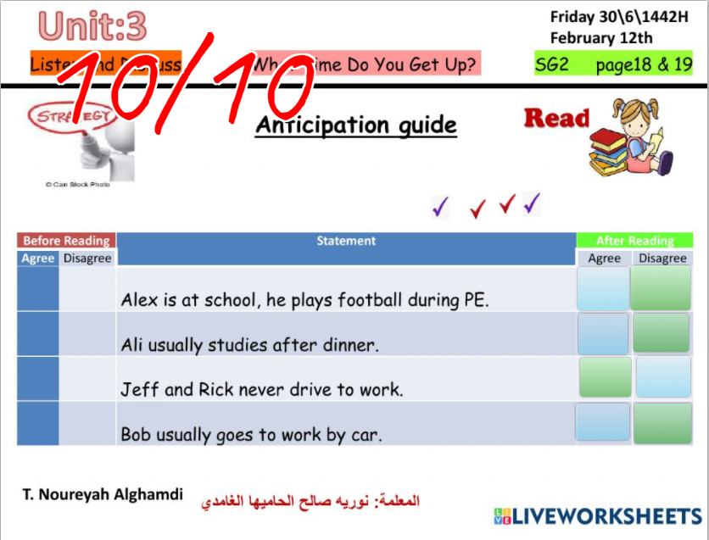
https://www.liveworksheets.com/1-ny1734869rc

Slide 26
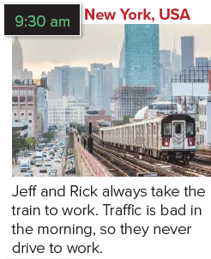

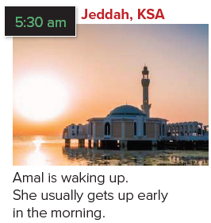
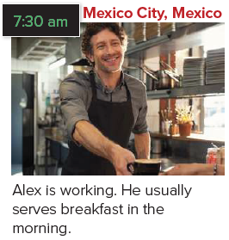





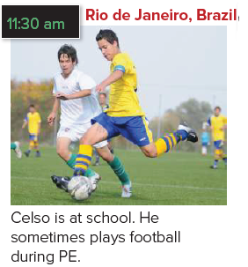
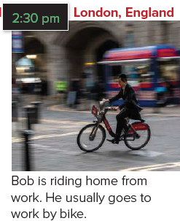
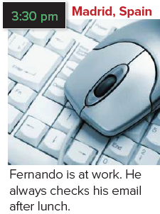
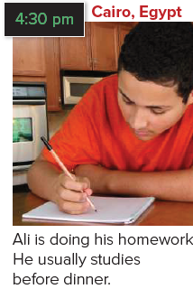
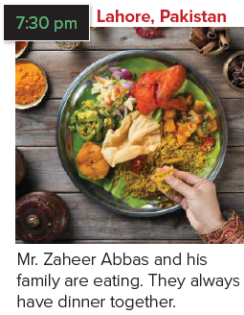
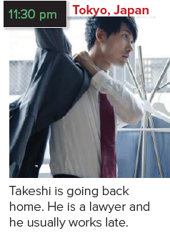
SG1 U11
Page 88
morning, afternoon, evening,
and night.
Which activities are the same or
different in your country at these
times?
List the activities:
get up, 5:30 am
have dinner 7:30 pm
go to work 2:30 pm
What time is it?
☺ Jeff and Rick always take the train to work. (simple present)
☺Amal is waking up.
(present progressive)

Slide 27
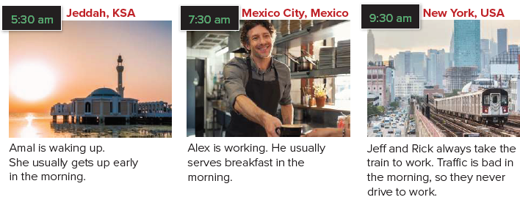


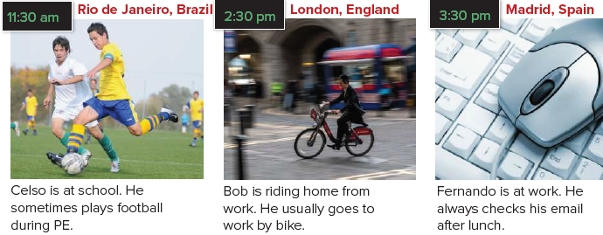
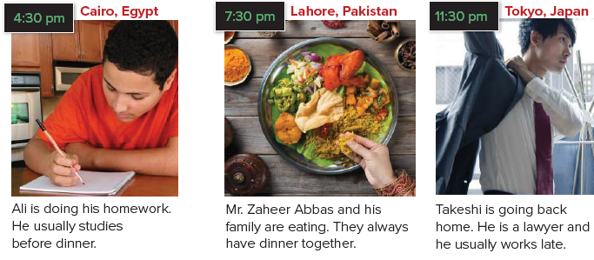
SG1 U11
Page 88

Slide 28
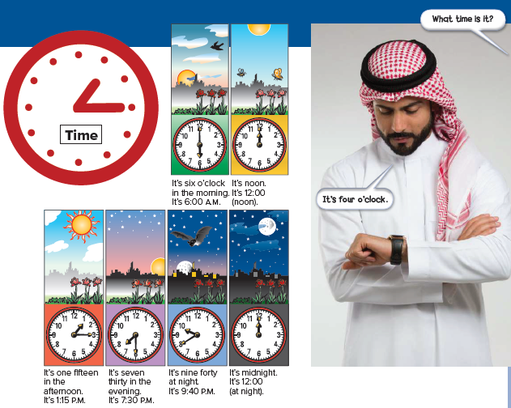
SG1 U11
Page 89

Slide 29






SG1 U11
Page 89
get up
eat breakfast
take the train to work
play football
go to work
check my email
study
have dinner
work late.

Slide 30
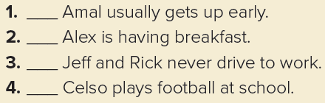
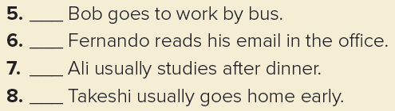
SG1 U11
Page 89
yes
no
yes
yes
no
yes
no
no

Slide 31

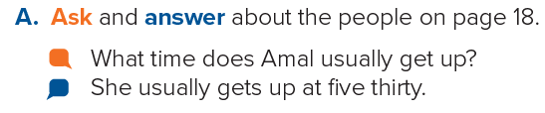
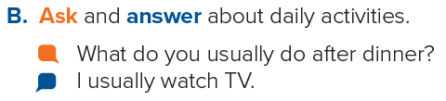
SG1 U11
Page 89
What time does Celso have PE?
Celso has PE at eleven thirty.)

Slide 32




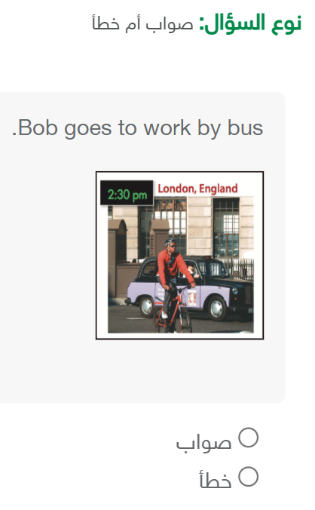

Platform
واجب المنصة
للتذكير

Slide 33


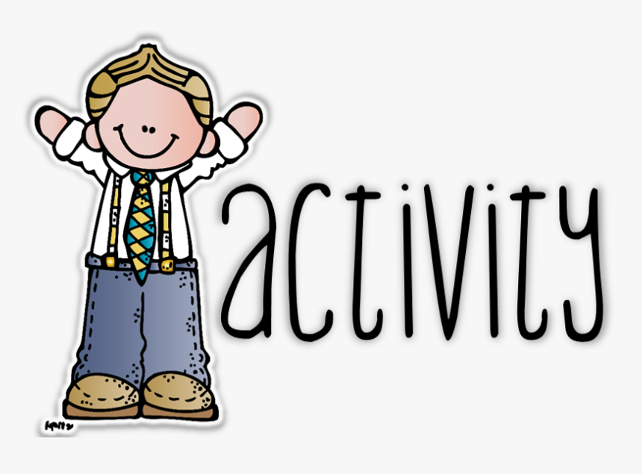

بعد حل ورقة العمل
يتم ارسال صورة لذلك
في قسم الإثراءات
على المنصة
Do the live Worksheet Exercise
then upload the photo of the completed activity.
live worksheet\
يكتفى بصورة واحدة لتمرين واحد فقط☺

Slide 34


بعد حل الواجب
يتم ارسال صورة لذلك
في قسم الأنشطة
على المنصة
Page 229 \ A
يكتفى بصورة واحدة لتمرين واحد فقط☺

Slide 35
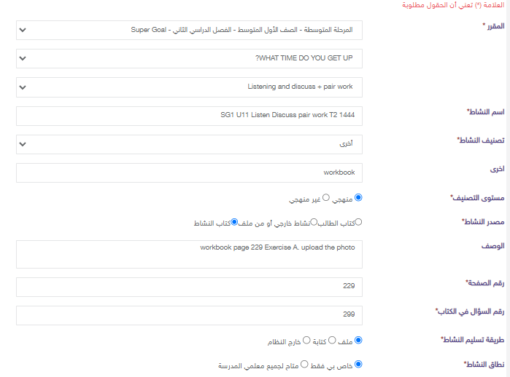


Slide 36






Assign page 229 and 230 for practice with describing
everyday activities.
Ex A and B

Slide 37

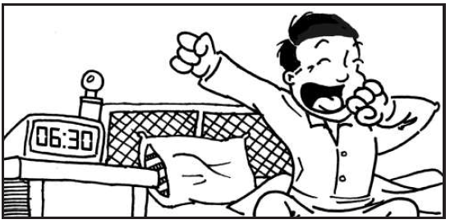
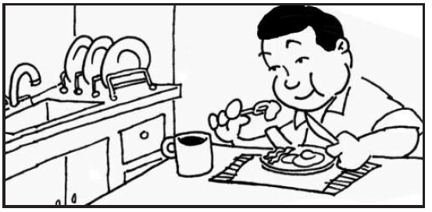
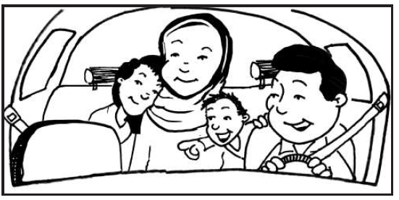
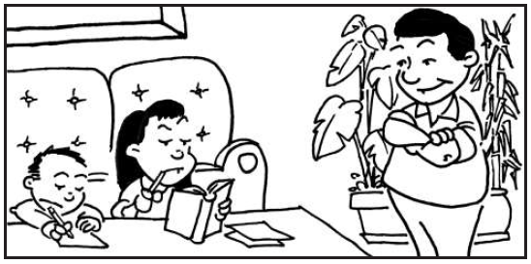


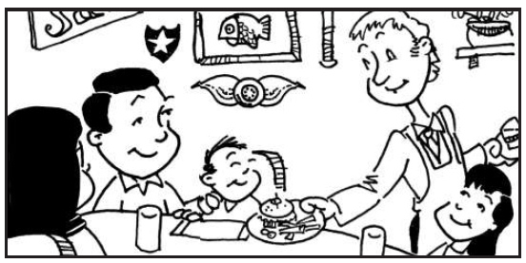
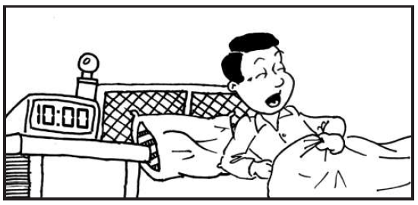

Page 229
gets up
eats
has breakfast
drive home
study
do their homework
eat
have dinner
goes to bed

Slide 38








Page 230
It’s twelve o’clock.
It’s nine
o’clock at night.
It’s 6:25 p.m.
It’s 9:00 p.m.

Slide 39


أتمنى الاهتمام بمتابعة الدروس في قتوات عين الرسمية من وزارة التعليم
T.Noureyah Alghamdi
The end

Slide 40


Slide 41


Slide 42


Slide 43


Slide 44


Slide 45


Slide 46


Slide 47




